Slide 1

SOS Reflusso: Criteri clinici per decidere quando «convertire» una Sleeve in Bypass, SASI o SAGI
Dr. Niccolo’ rupealta
Pineta grande hospital (ce)
17-19 settembre 2026

Slide 2

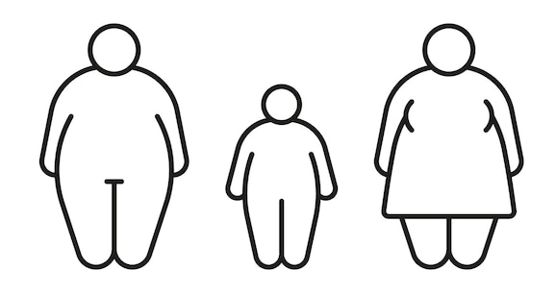


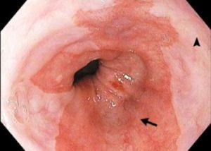

SOS : La clinica del «Day after»: strategie di sopravvivenza per l’ambulatorio del lunedì
SOS Reflusso: Criteri clinici per decidere quando «convertire» una Sleeve in Bypass, SASI o SAGI
Dr. Niccolò Rupealta
Quanto pesa davvero il problema?
Intervento più largamente eseguito al mondo ( 57-61,4%) del totale degli interventi bariatrici primari
Semplicità concettuale, assenza di anastomosi, efficacia metabolica
Esordi a corto e medio follow up di riduzione del sintomo reflussivo
I dati di follow up da studi prospettici e di metanalisi recenti mostrano :
19%→58%
33%→74%
Sintomi GER/GERD
Rischio relativo > di 3 volte (RR3,32)
Esofagite erosiva
aumento aggregato rispetto al preoperatorio
5,6% →16,8%
→64%
Barrett de novo
19 studi · 2.046 pazienti · follow-up 2–11,4
1 studio prospettico multicentrico 241 pz
Utilizzo cronico PPI
Ortiz V, Alvarez-Sotomayor D, Saez-Gonzalez E, Diaz-Jaime FC, Iborra M, Ponce J, Garrigues V (2017) Decreased esophageal sensitivity to acid in morbidly obese patients: a cause for concern? Gut Liver 11:358–362
Trujillo AB, Sagar D, Amaravadhi AR, Muraleedharan D, Malik MZ, Effa-Ababio K, et al. Incidence of post-operative gastro-esophageal reflux disorder in patients undergoing laparoscopic sleeve gastrectomy: A systematic review and meta-analysis. Obes Surg. (2024)
Risk of De Novo Barrett's Esophagus Post Sleeve Gastrectomy: A Systematic Review and Meta-Analysis of Studies With Long-Term Follow-Up
Turnkey algorithmic approach for the evaluation of gastroesophageal reflux disease after bariatric surgeryGastroenterology Report, 2023, 11
Genco A, Castagneto-Gissey L, Gualtieri L et al. GORD and Barrett’s oesophagus after bariatric procedures: multicentre prospective study. Br J Surg 2021;108:1498–505.
17-19 settembre 2026

Slide 3
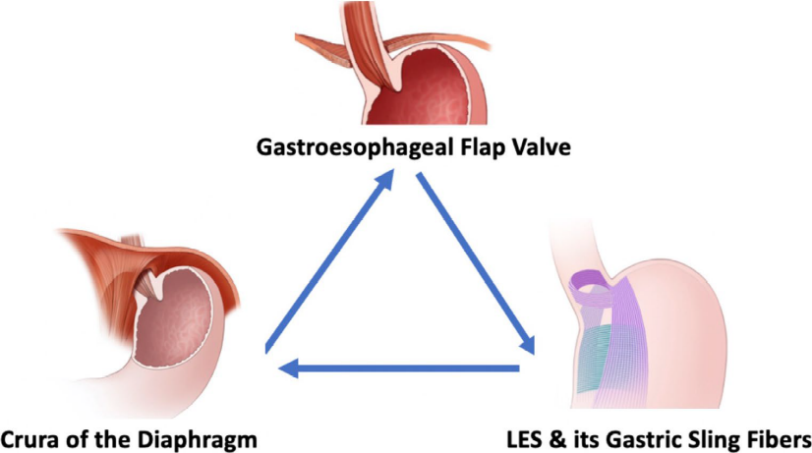
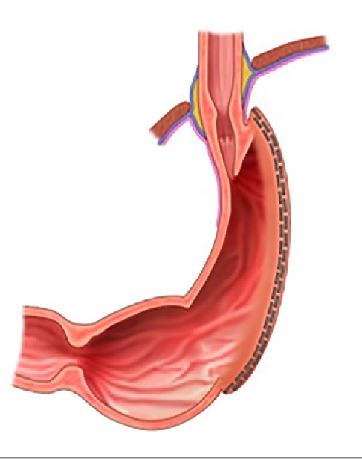
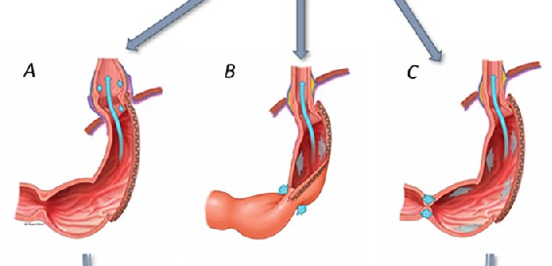
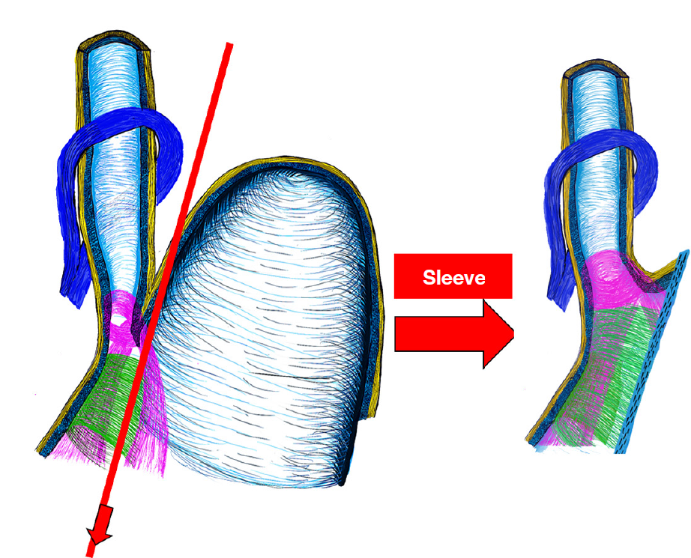
SOS : La clinica del «Day after»: strategie di sopravvivenza per l’ambulatorio del lunedì
SOS Reflusso: Criteri clinici per decidere quando «convertire» una Sleeve in Bypass, SASI o SAGI
Dr. Niccolò Rupealta
Quali sono i meccanismi eziofisiopatogenetici?
1 < P del LES
LES più corto o ipotonico
14,2 →6mmHG
2 > P intragastrica
compliance ↓ · gradiente gastro-esofageo ↑ . 13mmHG →33,5%
4 · Anomalie Geometriche
Fundus residuo o dilatazione prossimale
Twist, Kink, Incisura angolaris, Stenosi
3 Appiattimento Giunzione
Angolo di His alterato da 36° a 51°
5 · Ernia iatale
Aumento pressorio, dissociazione dei pilastri diaframmatici
Gastric Sleeve Perth | Book A Consult With A Bariatric Surgeon
Gastroesophageal Reflux, Obesity, and Bariatric Surgery; Sanjay Agrawal - Obesity, Bariatric and Metabolic Surgery_ A Comprehensive Guide (2023, Springer)
Shaker A, Soffer E. Gastroesophageal reflux disease related to laparoscopic sleeve gastrectomy. Mini-invasive Surg. 2025;9:27. http://dx.doi.org/10.20517/2574-1225.2024.105
17-19 settembre 2026

Slide 4
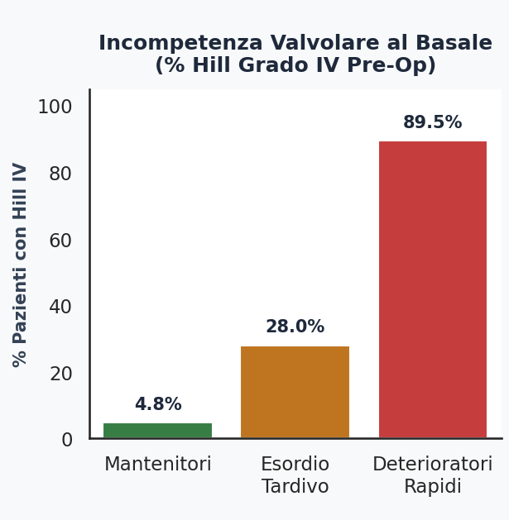
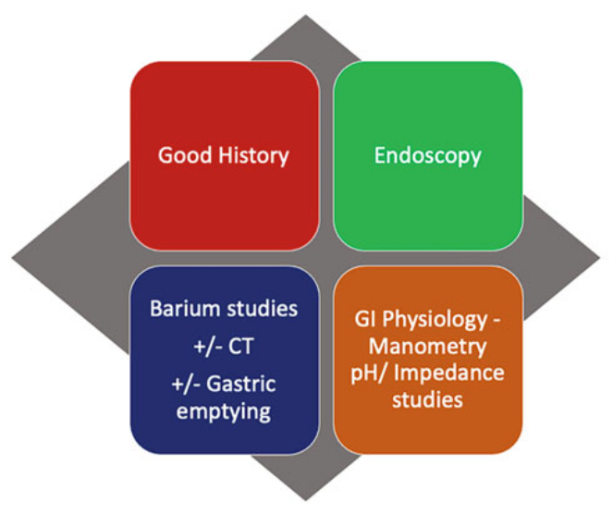
SOS : La clinica del «Day after»: strategie di sopravvivenza per l’ambulatorio del lunedì
SOS Reflusso: Criteri clinici per decidere quando «convertire» una Sleeve in Bypass, SASI o SAGI
Dr. Niccolò Rupealta
Anamnesi : storia dettagliata dei sintomi esatti, fenotipo tipico vs atipico , precipitanti, fattori di sollievo, storia chirurgica, storia di fumo. Ottenere le note operatorie. Obiettivo metabolico ( %EWL - %TWL)
Rx transito: esame di primo livello non invasivo morfologico e dinamico : anomalie anatomiche, complicanze meccaniche.
EGD: per valutare in modo standardizzato:
- presenza di esofagite (LA),
- presenza di metaplasia (BE)
- status valvola a lembo delta di HILL
PH- impedenzometria: esposizione patologica acida (Demeester >14,7) e tempo di esposizione (>6%)
HRM e EndoFLIP: per valutare peristalsi e distensione
TAC 3D
Turn-Key evaluation
Sanjay Agrawal - Obesity, Bariatric and Metabolic Surgery_ A Comprehensive Guide (2023, Springer)
ISDE Position Statement. Dis Esophagus. 2024;37:doae006
Turnkey algorithmic approach for the evaluation of gastroesophageal reflux disease after bariatric surgeryGastroenterology Report, 2023, 11
17-19 settembre 2026

Slide 5
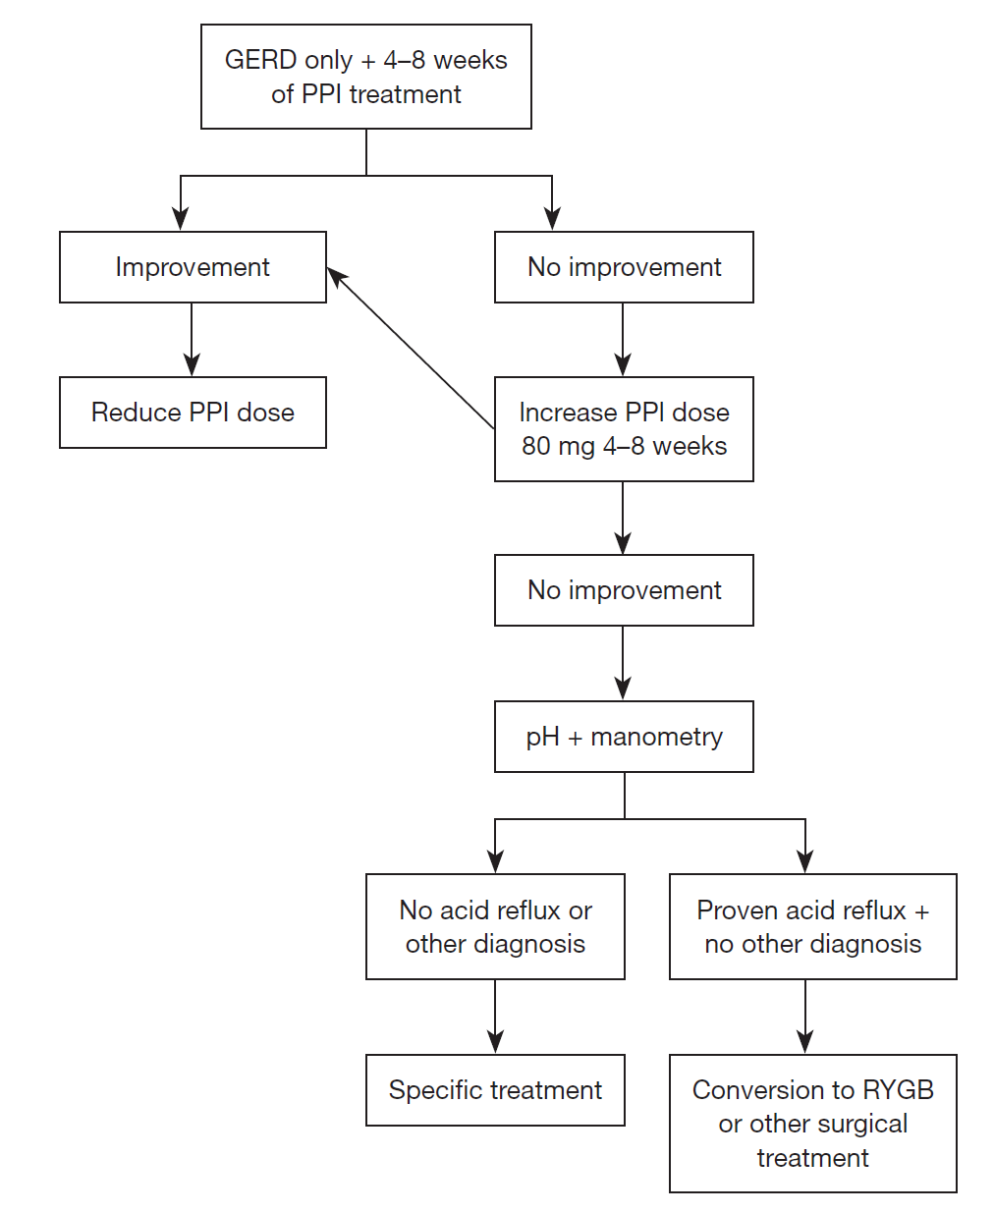
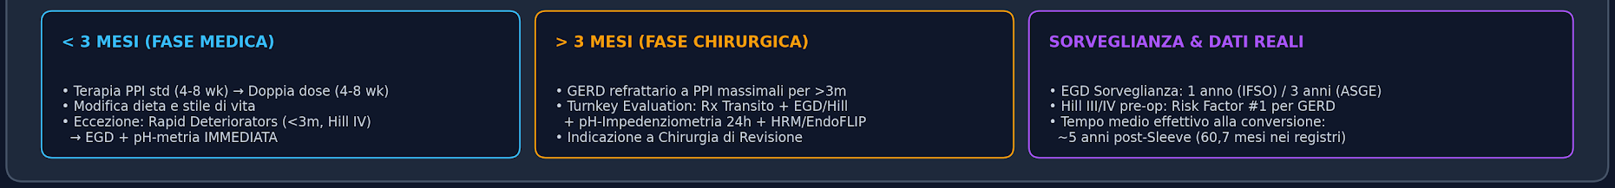
SOS : La clinica del «Day after»: strategie di sopravvivenza per l’ambulatorio del lunedì
SOS Reflusso: Criteri clinici per decidere quando «convertire» una Sleeve in Bypass, SASI o SAGI
Dr. Niccolò Rupealta
Quando si supera la soglia chirurgica
Red flags:
Esofagite LA C/D, ulcera, stenosi o sanguinamento
Barrett
Ernia, migrazione, twist o stenosi con correlato clinico
Rigurgito notturno, aspirazione o sintomi respiratori
PZ Refrattario = terapia ottimizzata + cause reversibili corrette + problema ancora clinicamente rilevante dopo 1 anno.
Sanjay Agrawal - Obesity, Bariatric and Metabolic Surgery_ A Comprehensive Guide (2023, Springer)
ISDE Position Statement. Dis Esophagus. 2024;37:doae006
17-19 settembre 2026

Slide 6
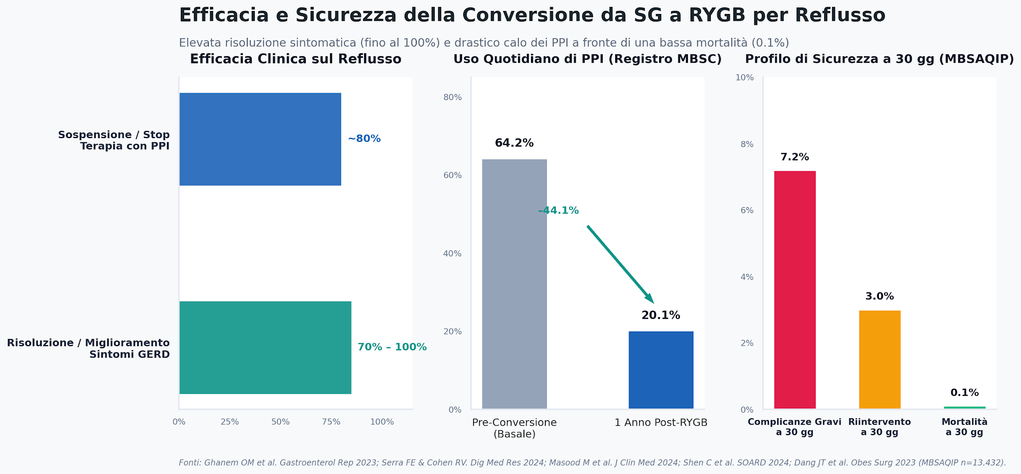
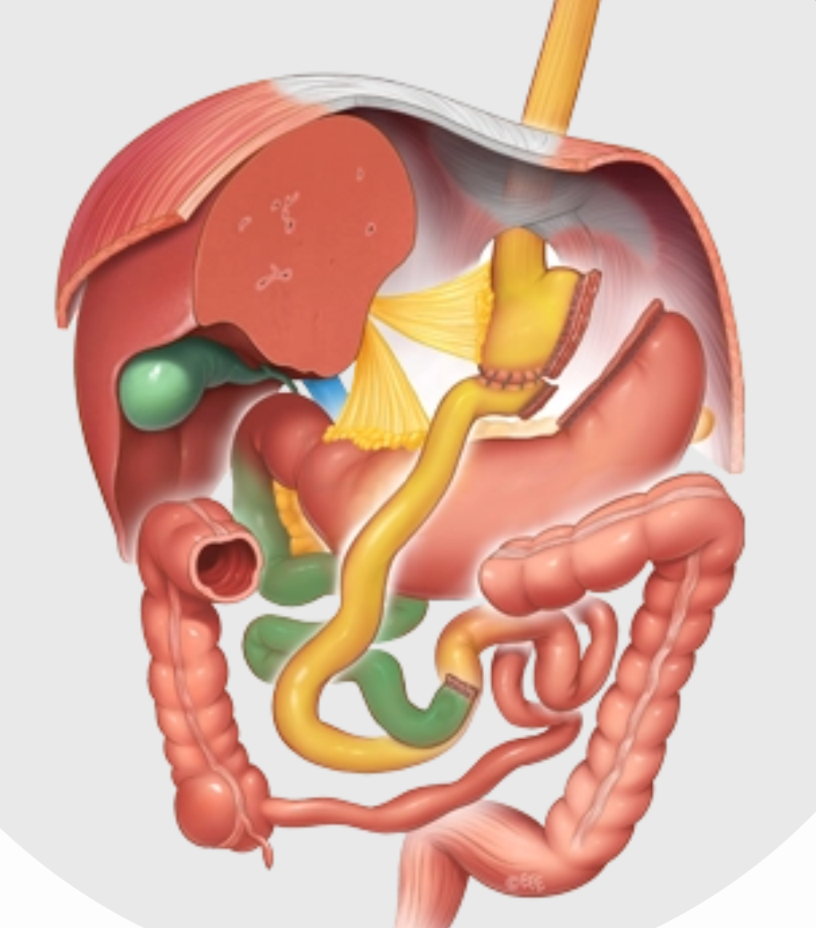
SOS : La clinica del «Day after»: strategie di sopravvivenza per l’ambulatorio del lunedì
SOS Reflusso: Criteri clinici per decidere quando «convertire» una Sleeve in Bypass, SASI o SAGI
Dr. Niccolò Rupealta
Sleeve to RYGB
Sicurezza perioperatoria:
14% qualsiasi complicanza a 30 gg
Fistola 0,5 vs 0.4%; sanguinamento 4 vs 1,6%; SSI 3 vs 1,9%
7.2 % complicanze gravi a 30 gg vs 5%
3% reintervento vs 1.9%
0.1% mortalità vs 0.1%
Registro MBSAQIP su 13.432 conversioni da Sleeve Gastrectomy a RYGB (SG-RYGB)
Criteri clinici di selezione:
GERD oggettiva e refrattaria massimale
LA C/D o Barrett
BMI > 35 con GERD
HILL Grado III o IV con reflusso
Complicanze anatomiche/meccaniche
Gastric Sleeve Perth | Book A Consult With A Bariatric Surgeon
Shen et al. Surg Obes Relat Dis. 2024;20:738–744. · Benamran et al. J Gastrointest Surg. 2024;28:1412–1419
Dang JT, Vaughan T, Mocanu V, et al. "Conversion of Sleeve Gastrectomy to Roux-en-Y Gastric Bypass: Indications, Prevalence, and Safety". Obesity Surgery, 2023
Shen MR, Hammoud MM, Bonham AJ, et al. "Conversion of sleeve gastrectomy to Roux-en-Y gastric bypass: impact on reflux and weight loss". Surgery for Obesity and Related Diseases,
17-19 settembre 2026

Slide 7
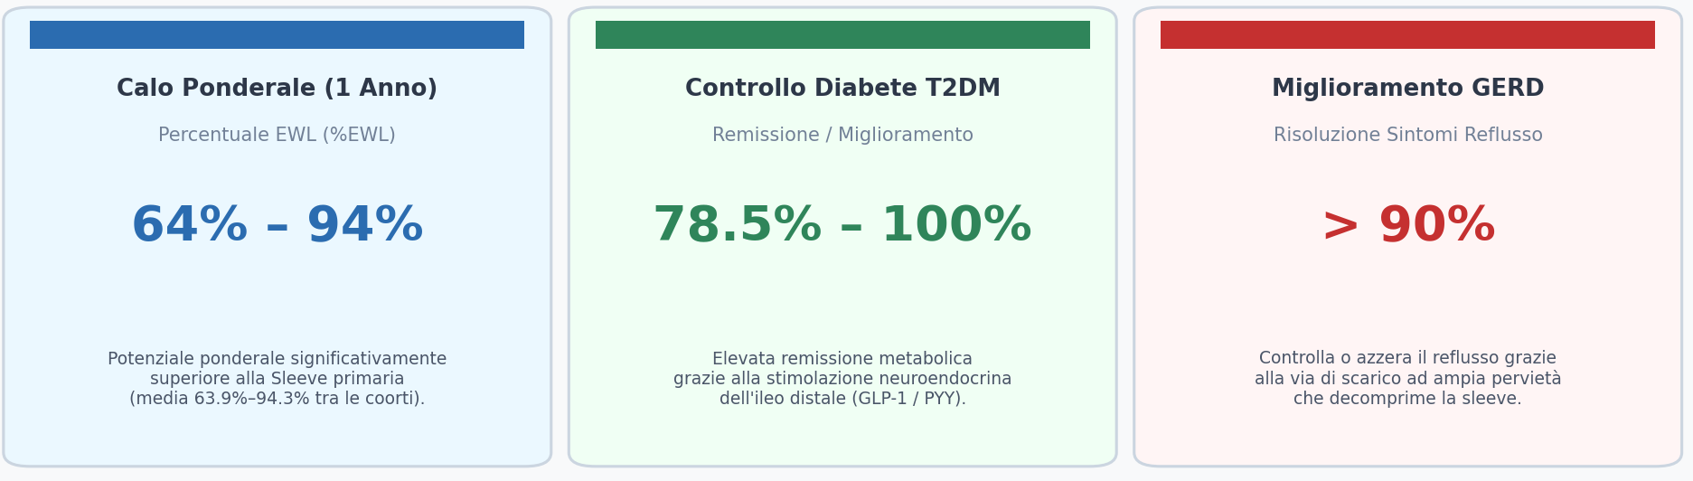
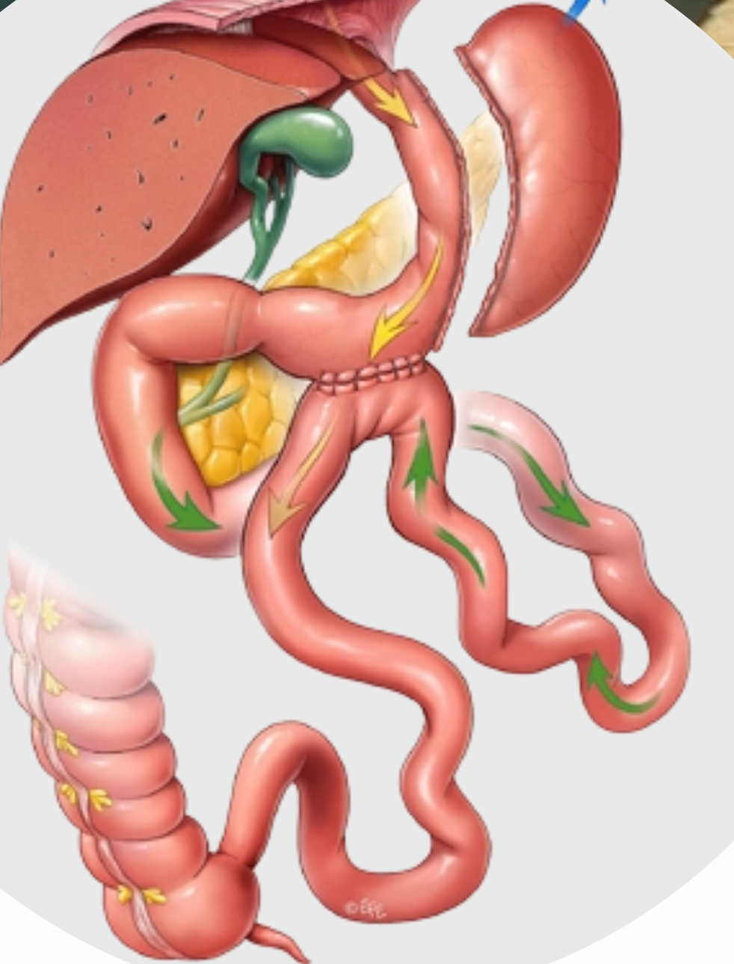
SOS : La clinica del «Day after»: strategie di sopravvivenza per l’ambulatorio del lunedì
SOS Reflusso: Criteri clinici per decidere quando «convertire» una Sleeve in Bypass, SASI o SAGI
Dr. Niccolò Rupealta
Sleeve to SASI
Criteri clinici di selezione:
Controindicazione Assoluta:
GERD associate a weight-regain/ insufficiente calo ponderale/ fallimento metabolico( DM tipoII)
Integrità dell’antro gastrico pervio
Stenosi all’incisura angularis, kinking o antrectomia estesa.
Attenzione clinica:
Possibilità di sviluppare reflusso biliare da 11,4 a 62,9%
Non prima scelta in caso di Esofagite C e D o EB
Gastric Sleeve Perth | Book A Consult With A Bariatric Surgeon
Sanjay Agrawal - Obesity, Bariatric and Metabolic Surgery: A Comprehensive Guide (2023, Springer)
17-19 settembre 2026

Slide 8
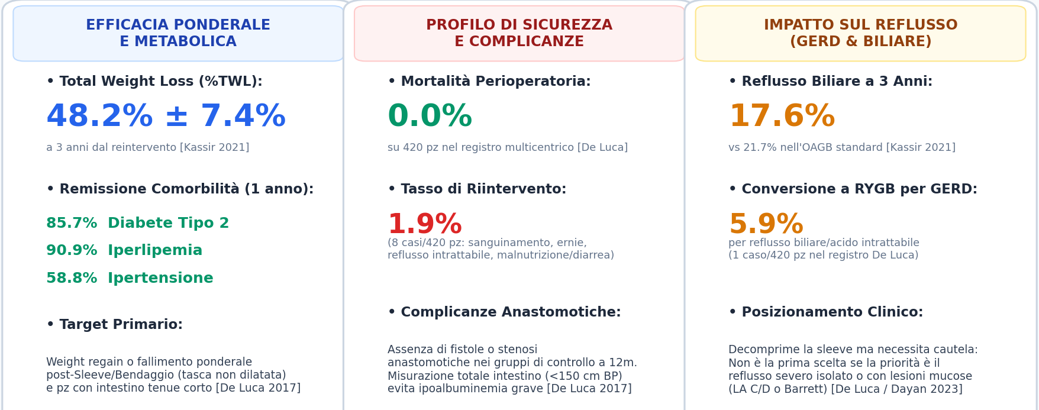
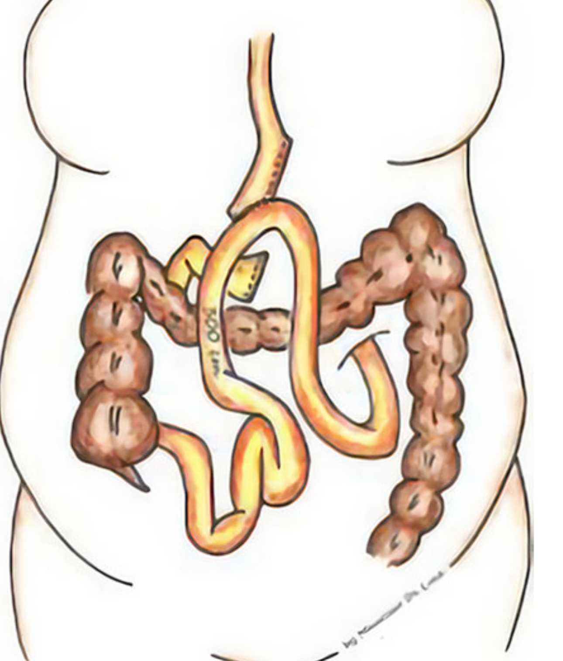
SOS : La clinica del «Day after»: strategie di sopravvivenza per l’ambulatorio del lunedì
SOS Reflusso: Criteri clinici per decidere quando «convertire» una Sleeve in Bypass, SASI o SAGI
Dr. Niccolò Rupealta
Sleeve to SAGI
Criteri clinici di selezione:
Fallimento ponderale importante
Malattia metabolica dominante
GERD assente o ben controllata
Accettazione di sorveglianza stretta
Dove frenare:
Barrett o esofagite severa
Reflusso biliare preoperatorio
Rischio elevato di ulcera marginale
Follow-up nutrizionale incerto
De Luca M et al. (2016/2017) [Obesity Surgery, 27(1):143-147] e la presentazione del registro multicentrico su 420 pazienti (single-anastomosis-gastro-ileal-new.pdf).
Kassir R et al. (2021) (Omega Loop Gastroileal Bypass / SAGI vs OAGB: Medium-Term Results, Obesity Surgery, 31:1597–1602).
Dayan D et al. (2023) / Liu G et al. (2024) (Frontiers in Endocrinology).
Agrawal S (2023, Springer) (Obesity, Bariatric and Metabolic Surgery)
17-19 settembre 2026

Slide 9
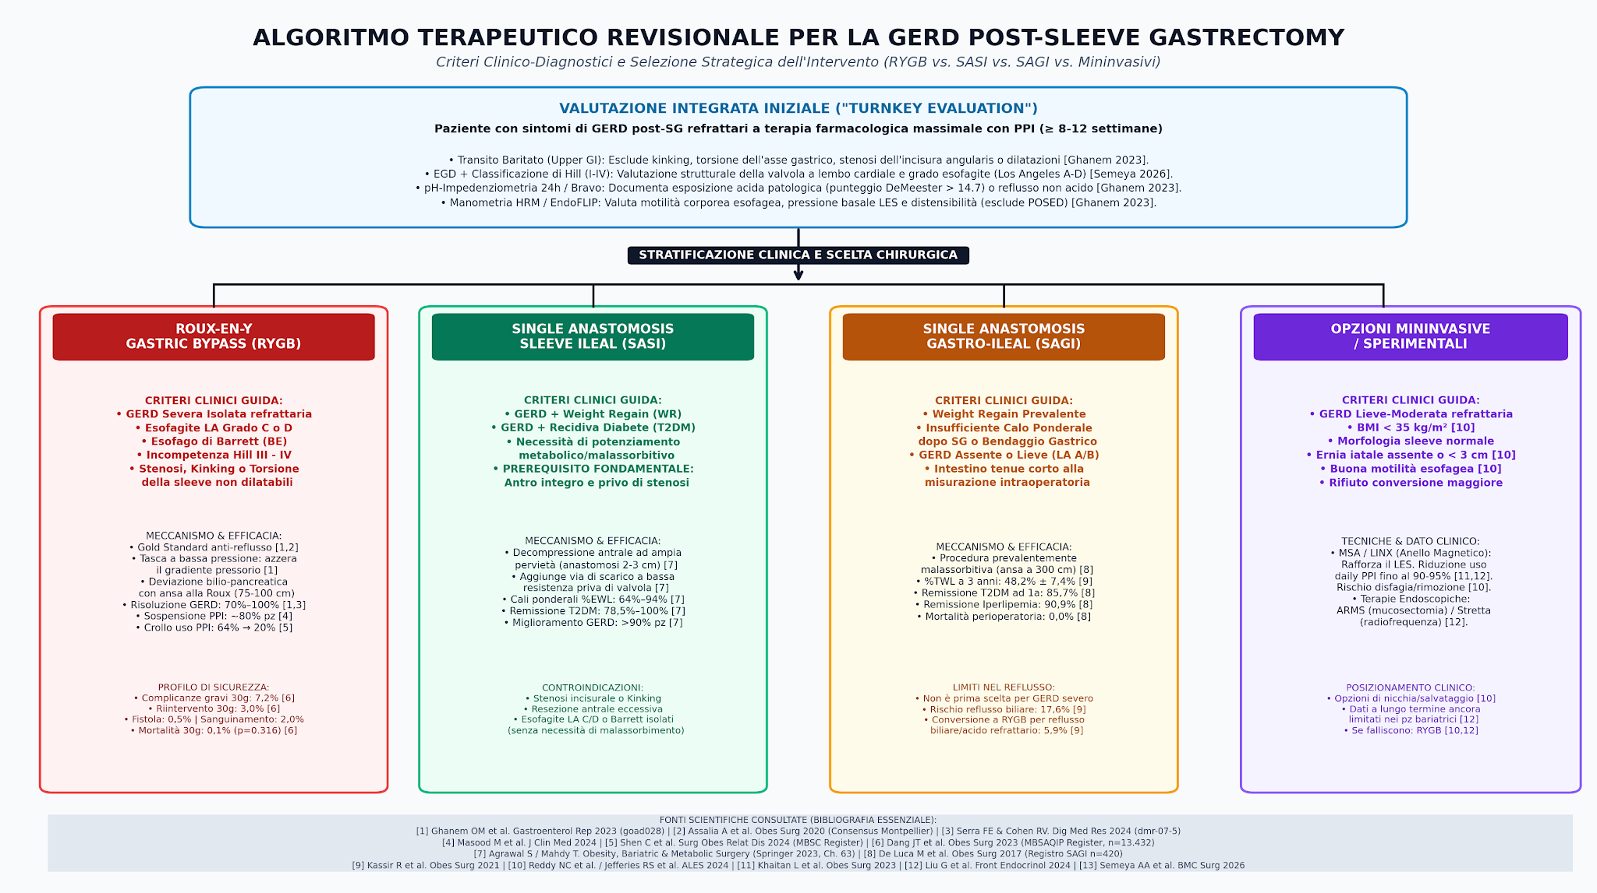
SOS : La clinica del «Day after»: strategie di sopravvivenza per l’ambulatorio del lunedì
SOS Reflusso: Criteri clinici per decidere quando «convertire» una Sleeve in Bypass, SASI o SAGI
Dr. Niccolò Rupealta
TakeHome Messages:
Valutazione multicentrica TurnKey
RYGB
GERD SEVERA, LA C/D, Barrett, Rflx bile e BMI > 35. Anomalie geometriche.
SASI selettiva
GERD lieve + weight regain o recidiva DM
Necessità di potenziamento metabolico/malassorbitivo
Reflusso / danno
SAGI selettiva
Weight regain prevalente Gerd lieve assente o ben controllata
Role of Multimodality Imaging in Gastroesophageal Reflux Disease and Its Complications, with Clinical and Pathologic Correlation
Gastroesophageal Reflux, Obesity, and Bariatric Surgery; Sanjay Agrawal - Obesity, Bariatric and Metabolic Surgery_ A Comprehensive Guide (2023, Springer)
Shaker A, Soffer E. Gastroesophageal reflux disease related to laparoscopic sleeve gastrectomy. Mini-invasive Surg. 2025;9:27. http://dx.doi.org/10.20517/2574-1225.2024.105
Wang X, Pitchumoni CS, Chandrarana K, Shah N (2008) Increased prevalence of symptoms of gastroesophageal reflux diseases in type 2 diabetics with neuropathy. World J Gastroenterol 14:709–712
Parmar CD, Mahawar KK, Boyle M, Schroeder N, Balupuri S, Small PK. Conversion of sleeve gastrectomy to Roux-en-Y gastric bypass is effective for gastro-oesophageal reflux disease but not for further weight loss. Obes Surg 2017;27(7):1651–8. [PubMed: 28063112] Author Manuscript Author Manuscript Author Manuscript
Sepúlveda M, Alamo M, Saba J, Astorga C, Lynch R, Guzmán H. Long-term weight loss in laparoscopic sleeve gastrectomy. Surg Obes Relat Dis 2017;13(10):1676–81. [PubMed: 28807556]
Langer FB, Bohdjalian A, Shakeri-Leidenmühler S, Schoppmann SF, Zacherl J, Prager G. Conversion from sleeve gastrectomy to Roux-en-Y gastric bypass—indications and outcome. Obes Surg 2010;20(7):835–40. [PubMed: 20393810]
17-19 settembre 2026

Slide 10


